Slide 1

Déployez un modèle dans le cloud
Problématique
Script pyspark
Déploiement
Conclusions
Projet 8
Déploiement d’une chaîne de traitement d’images sur AWS
Maryse Muller | Parcours Data Scientist | 02/02/21

Slide 2
Problématique | une application mobile pour Big Data
Le besoin :
Le projet final : une application mobile de classification d’images de fruits
Une base de données de travail de nombreux fruits disponible
Prévision d’un accroissement progressif des données grâce aux utilisateurs
1ère étape : on se focalise sur la conversion des images en données structurées
Ce projet doit pouvoir facilement être mis à l’échelle ultérieurement
Choix stratégiques :
Utiliser les outils du clouds (AWS S3) pour le stockage des données
Mettre en place une chaîne de traitement d’images adaptée au calcul distribué (script pyspark ou notebook python) qui permettra à terme la classification des fruits
Construire une première version d’une architecture Big Data pour déployer cette chaîne de pré-traitement sur AWS (Instances distantes EC2 ou Cluster EMR couplé à un stockage S3)

Slide 3



Problématique | les grandes étapes
1. Construire un script de traitement des images du jeu de données d’entraînement :
extraction de features
réduction de dimension
extraction de la catégorie
exportation des données structurées
2. Mise en place d’une architecture sur AWS en vue du déploiement
stockage S3 des données et des résultats
exécution du code sur une instance ou sur un cluster distant (EC2 ou Cluster EMR)

Slide 4








Problématique | les données
Plus de 80 000 Images couleur sur fond blanc de fruits de 100 x 100 pixels, RGB 256 niveaux
séparées en deux groupes :
Training 61k
Test 21k
131 catégories (dossiers), plusieurs centaines d’images du même fruit (angle de vue variable)
Extrait de la classe “Physalis with Husk”
⇒ On extrait de ces données des échantillons de taille croissante (25, 815, 20 000 images) pour la mise au point du script

Slide 5
Problématique | la démarche
1
2
3
En local, puis ...
… puis sur un cluster EMR
… sur une instance distante EC2 ...
- instanciation d’une machine virtuelle Ubuntu 20.04 (VirtualBox)
- implémentation d’un notebook utilisant pyspark pour le traitement des images (échantillon)
- récupération du script et des datas depuis depuis S3
- export des résultats sur S3
- exécution sur un échantillon de 25 images
installation d’un environnement adapté sur l’EC2 t2.micro, puis t2.2xlarge
exécution du notebook ou du script sur l’instance distante
script, datas et résultats stockés sur S3
exécution sur un échantillon de 815 images
optimisation du choix des partitions et des ressources executor/driver
- cluster EMR préconfiguré pour l’utilisation de Spark
- utilisation d’un script stocké sur S3
- exécution sur un échantillon de 20k images
optimisation du choix des partitions et des ressources executor/driver

Slide 6
Script Pyspark | qu’est-ce que Spark ?
Quoi ? Un framework (plateforme) open source, multi langages, permettant la parallélisation de tâches sur de grosses quantités de données sur des clusters.
Qui l’utilise ? data engineers, data scientists, ML engineers
Pourquoi Spark ?
Facile à utiliser et disponible avec de nombreux langages, dont Python,
plus rapide (utilisation de la RAM) comparé aux solutions antérieures (Hadoop),
permet d’autres opérations que MapReduce,
dispose de librairies ML
permet de faire du traitement en temps réel (real-time)

Slide 7
Script Pyspark | qu’est-ce que Spark ?
Qui l’utilise ? data engineers, data scientists, ML engineers
Pour quoi faire ?
En pratique ?
parallélisation de traitement de gros dataset (distribution sur un cluster)
requêtes interactives pour explorer et visualiser de gros datasets (SparkSQL)
modèles de ML (MLLib, Spark DL)
data pipelines utilisant de nombreux flux de données (Spark streaming)
analyses de "graph datasets" et des réseaux sociaux (GraphX)
Secteur Bancaire : JP Morgan Chase & Co ⇒ détection de transactions frauduleuses, analyse des dépenses des clients pour la suggestion d’offres adaptées, décisions d’investissement
E-commerce : Alibaba ⇒ analyse de gros volumes de données (détails de transactions et données de navigation en temps réel) pour la recommandation de produits.
Divertissement : Netflix ⇒ recommandations de contenus
Secteur médical : analyse de données médicales pour l’aide au diagnostic

Slide 8
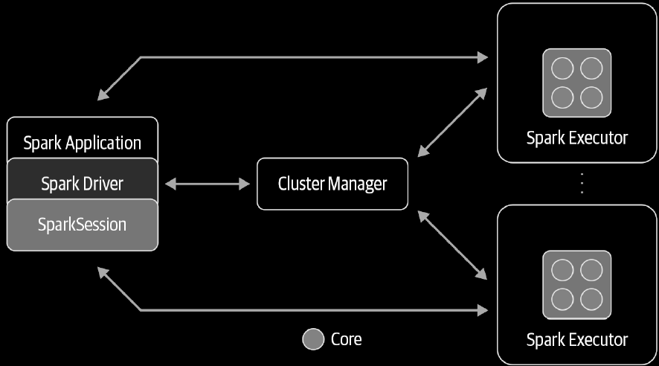
Pyspark | le cluster Spark
Les ressources matérielles disponibles (coeurs d’une machine unique d’un cluster) ou forment un cluster Spark
Un programme pilote (driver program) sur le noeud master orchestre la parallélisation des opérations sur le cluster Spark.
Le driver accède au éléments du cluster spark (cluster manager et exécuteurs) par le biais de l'objet SparkSession
Les composants du cluster Spark
(Learning Spark 2nd ed. - J.S. Damji, B.Wenig, T. Das, and D. Lee)

Slide 9
Pyspark | des APIs permettant le calcul distribué
3 manières de gérer les données dans Spark : RDDs, Spark DataFrames et Spark Datasets
-> on privilégiera les DataFrames dans ce projet (données structurées, haut-niveau, optimisation implicite)
RDD
transformation
RDD
action
Résultat
RDD
transformation
RDD
transformation
RDD
action
Résultat
Opérations sur les RDD représentées par un graphe orienté acyclique (DAG)
Deux types d’opérations peuvent être appelées sur ces objets :
les transformations
(map; filter, join, union)
aboutit à une nouvelle RDD
les actions
(reduce, first, count, collect)
aboutit à l’exécution d’un calcul concret et renvoie une valeur

Slide 10
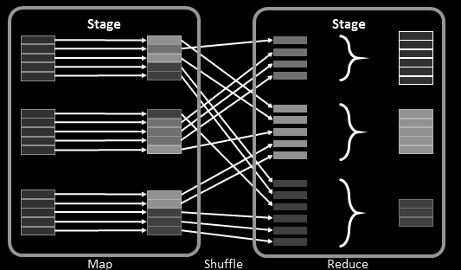
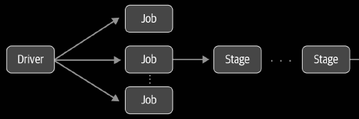
Pyspark | l’application et les jobs Spark
Chaque application Spark est un ensemble de jobs
Chaque job correspond à une action sur une RDD
→ chaque job on peut associer un DAG
Chaque job est découpé en étapes (stages)
Les étapes sont délimitées par des shuffle
Chaque étape est subdivisées en tâches (tasks), basées sur le nombre de partitions.

Slide 11
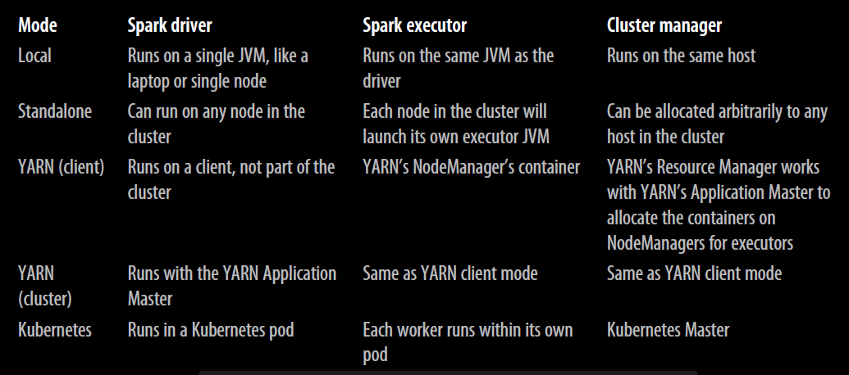
Pyspark | les modes de déploiement
Un programme pilote (driver program) orchestre la parallélisation des opérations sur le cluster Spark/
Le driver accède au éléments du cluster spark (cluster manager et aux exécuteurs) par le biais de l'objet SparkSession
Les différents modes de déploiements avec Spark
(Learning Spark 2nd ed. - J.S. Damji, B.Wenig, T. Das, and D. Lee)

Slide 12
Script Pyspark | la chaîne de pré-traitement
Chargement des images
Extraction de features
Réduction dimensionnelle
Extraction des classes
Exportation au format parquet
chargement des images depuis S3
extraction de features par transfer learning sur un réseau pré-entraîné (ResNet50)
PCA sur l’ensemble des features (réduction à 8 features)
les classes correspondent au noms de dossier contenant les images
base de donnée contenant la classe, les 8 features et le chemin de l’image

Slide 13

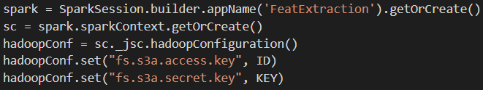
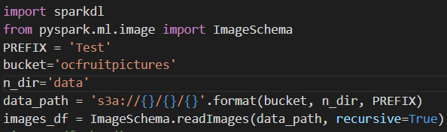
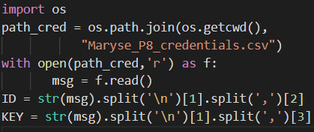
Script Pyspark | le code 1/3
1. Création et configuration de la SparkSession et d’un SparkContext
⇒ Configuration pour l’accès à S3
2. Chargement des images du bucket S3
⇒ utilisation de la fonction
1
2
Manipulation des noms de fichiers

Slide 14
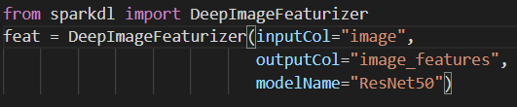
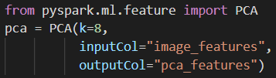
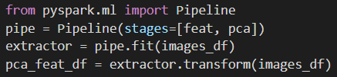
Script Pyspark | le code 2/3
3
3. Extraction de features
⇒ utilisation du package SparkDL (Deep Learning Pipelines)
4. PCA sur les features extraites
⇒ utilisation
5. Entraînement et exécution des tâches dans un pipeline pyspark
⇒ exportation au format optimisé par défaut (.parquet)
4
5

Slide 15
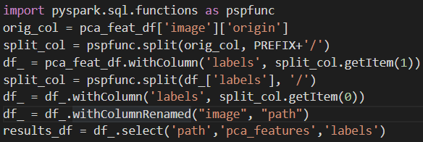

Script Pyspark | le code 3/3
Utilisation du module sparkdl pour l’extraction de features par transfer learning
sparkdl pour la PCA
6. Extraction des classes de chaque image
⇒ utilisation des fonctions du module pyspark.sql.functions
7. Exportation des résultats dans S3
⇒ exportation au format optimisé par défaut (.parquet)
6
7

Slide 16




Déploiement | les services AWS
IAM
EC2 : Elastic Cloud Computing
S3 : Simple Storage Service
IAM : Identity and Access Management
EMR : Elastic Map Reduce une plateforme
instance EC2
script pyspark
données
résultats
bootstrap / config
storage S3
cluster EMR

Slide 17
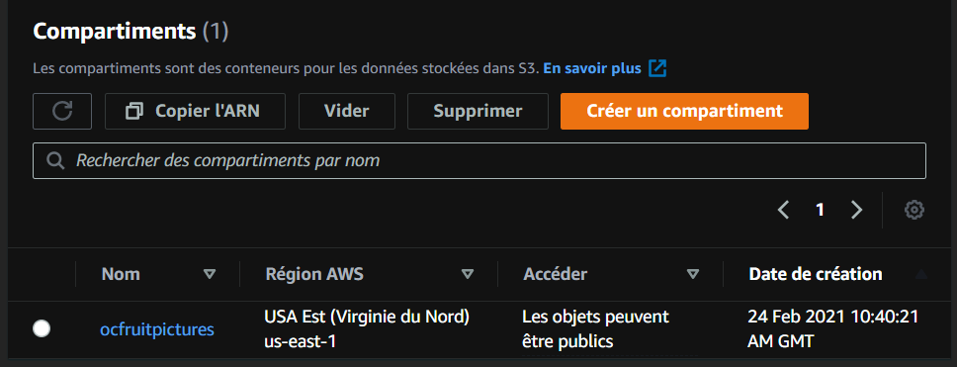
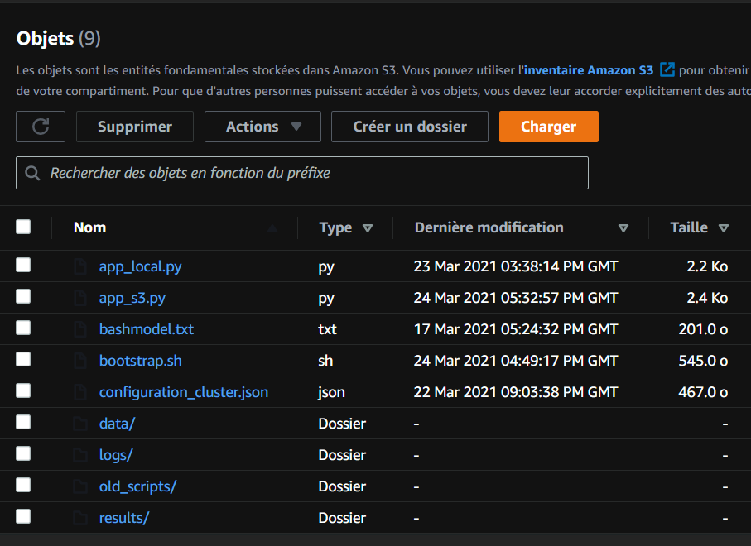
Déploiement | le stockage des données sur S3
Contenu du stockage sur S3 :
les données (Samples, Test, Train)
le notebook
les scripts
les fichiers de configurations pour le cluster EMR (config.json, bootstrap.sh)
les logs
les résultats (fichiers parquet)

Slide 18


Déploiement | 1 : en local (principe)
Machine
virtuelle locale
IAM
instanciation d’une machine virtuelle Ubuntu 20.04 (VirtualBox)
implémentation d’un notebook utilisant pyspark pour le traitement des images (échantillon)
récupération du script et des datas depuis depuis S3
export des résultats sur S3
exécution sur un échantillon de 25 images
résultats
données
Bucket S3
script pyspark
notebook

Slide 19
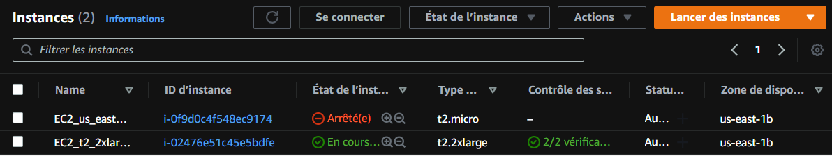
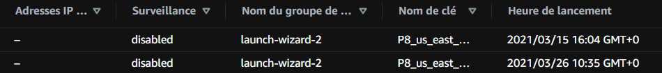
Déploiement | 2 : sur un EC2 t2x.2xlarge
IAM
location d’une instance t2x.2xlarge :
32 Go de RAM, 8 CPU (3GHz)
installation d’un environnement adapté sur l’EC2
Java 8
Spark 2.4.7
Conda
environnement conda avec Python 3.7
exécution du notebook ou du script sur l’instance distante
script, datas et résultats stockés sur S3
exécution sur un échantillon de 815 images
optimisation du choix des partitions et des ressources executor/driver
Bucket S3
Instance EC2
résultats
données
données
résultats
script pyspark
notebook
credentials IAM (accès S3)

Slide 20
Déploiement | 3 : sur un cluster EMR (1/3)
Choix de l’architecture du cluster
Cluster EMR préconfiguré pour l’utilisation de Spark
- utilisation d’un script stocké sur S3
- exécution sur un échantillon de 815 images
optimisation du choix des partitions et des ressources executor/driver
YARN est le manager des ressources du cluster (cluster resource manager) de Hadoop2.

Slide 21
Déploiement | 3 : sur un cluster EMR (2/3)
Configuration du cluster
Choix des programmes et modules pré-installés : Hadoop, Ganglia, Spark, Livy, Tensorflow
Ajout de programmes et modules supplémentaires à installer via un fichier bootstrap.sh : Pillow, Keras, Wrapt, Pandas (compatibilité avec Spark DL)
Paramètres de configuration (configuration .json) : variables d’environnement et propriétés Spark
Attachement d’une paire de clés AWS
Attachement des rôles par défaut
Groupes de sécurités permettant la communication entre les instances + autorisation entrante de ssh

Slide 22
Déploiement | 3 : sur un cluster EMR (3/3)
Granularité maximale : les exécuteurs les plus petits possibles (le plus grand nombre possible)
Nombre de coeurs par exécuteur (--executor-cores) -> 1 coeur par exécuteur
Nombre d’exécuteur (--num-executors) -> 96 executors ?
Mémoire allouée à chaque exécuteur (--executor-memory) -> 64/16 = 4Go par exécuteur
-> Non car ainsi on n’utilise qu’une seule JVM par tâche
Choix des paramètres du spark-submit
Ressources du cluster:
3 instances EC2 m5.xlarge
Pour chaque instance :
4 vCPU (16 ECU) 16Go de RAM, 0,192$/h
Recommandations :
Nombre de partitions : maximum 128 Mo par partition
Avoir plus d’un coeur par exécuteur c’est à dire par JVM
Nombre de coeurs par exécuteurs : de 4 à 6
Garder un coeur et 1Go de RAM par noeud
spark-submit --deploy-mode client --master yarn --packages com.amazonaws:aws-java-sdk-pom:1.10.34,org.apache.hadoop:hadoop-aws:2.7.2,databricks:spark-deep-learning:1.5.0-spark2.4-s_2.11 --deploy-mode client --executor-memory 7g --num-executors 5 --executor-cores 4 s3://ocfruitpictures/app_s3.py
Nombre total de coeurs disponibles : (4-1) * 3 = 9
Nombre de coeurs par exécuteurs : 4
Nombre total d‘exécuteurs : 2
Mémoire allouée à chaque exécuteur : (16-1) * 3 / 4 = 11

Slide 23
Déploiement | 3 : sur un cluster EMR
Ganglia
Module permettant une mesure en temps réel de la performance des clusters Spark

Slide 24
Déploiement | 3 : sur un cluster EMR
Spark UI
Interface web associée à une application Spark permettant d’analyser et d’inspecter l’exécution des jobs Sparks dans un navigateur web.

Slide 25
Conclusions
Dans le cadre de ce projet, nous avons pu apprendre à :
installer et utiliser pypark dans le cadre d’un projet de machine learning
communiquer avec une machine distante ou un cluster AWS en ssh
exécuter un script python de machine learning sur :
une machine virtuelle (VirtualBox) locale
une instance AWS EC2 distante
un cluster EMR
lire et écrire sur un bucket AWS S3
lancer, configurer et utiliser un cluster EMR dans le cadre d’une mission simple de machine learning avec Spark.

Slide 26
Limites et améliorations possibles
Optimisation du code
→ analyse fine de SparkUI pour détecter le code redondant
→ optimisation des opérations (mise en cache, persistance en mémoire etc.)
Optimisation de la parallélisation et ressources du cluster
→ partitionnement optimisé en fonction du volume
→ optimisation de l’architecture du cluster choisie
→ optimisation des options du spark submit
→ utilisation de la fonction autoscaling du cluster EMR

Slide 27
Annexe | Les erreurs d’options du spark-submit
Granularité maximale : les exécuteurs les plus petits possibles (le plus grand nombre possible)
Nombre de coeurs par exécuteur (--executor-cores) -> 1 coeur par exécuteur
Nombre d’exécuteur (--num-executors) -> 96 executors ?
Mémoire allouée à chaque exécuteur (--executor-memory) -> 64/16 = 4Go par exécuteur
-> Non, Erreur ! car ainsi on n’utilise qu’une seule JVM par tâche
Granularité minimale : les exécuteurs les plus gros possibles (le plus petit nombre possible)
Nombre de coeurs par exécuteur (--executor-cores) -> 16 coeur par exécuteur
Nombre d’exécuteur (--num-executors) -> 6 executors (1 par machine) ?
Mémoire allouée à chaque exécuteur (--executor-memory) -> 64Go par exécuteur=machine
-> Non car il faut garder de la mémoire pour Hadoop et tous les autres daemons tournant sur les noeuds
Granularité minimale mais en laissant des ressources (proc et ram) pour chaque noeud
Nombre de coeurs par exécuteur (--executor-cores) -> 15 coeurs par exécuteur
Nombre d’exécuteur (--num-executors) -> 6 executors
Mémoire allouée à chaque exécuteur (--executor-memory) -> 63Go par exécuteur
-> Non plus
SOLUTION : entre 4 et 6 coeurs par exécuteurs seulement ! calculer le nombre d’exécuteurs correspondant en fonction des ressources

